Slide 1
Digital Logic Circuit
이준휘, 박지용, 황지웅

Slide 2
Logic Implementations

Slide 3
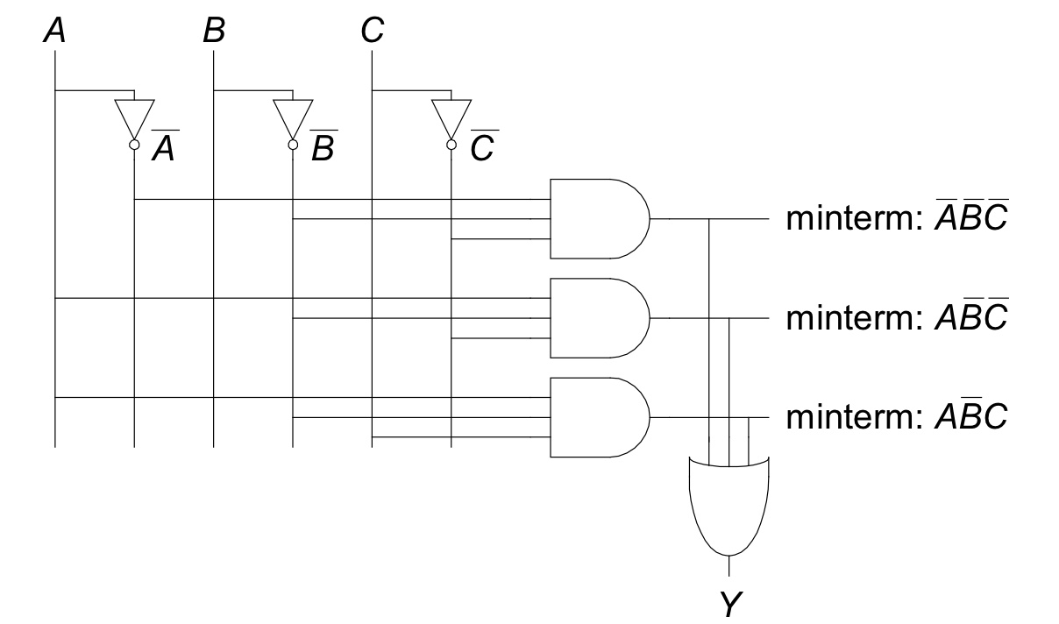
From Logic to Gates
Two-level logic: SOP 형태로 gate들이 설계된 것을 의미한다.
OUT -> IN으로 가는 가장 긴 pass(Longest-pass)가 2이다.(NOT 제외)
해당 방법으로 설계할 경우 성능이 향상되나 파워를 더 많이 소모한다.
예 : Y = A’B’C’ + ABC’ + AB’C

Slide 4
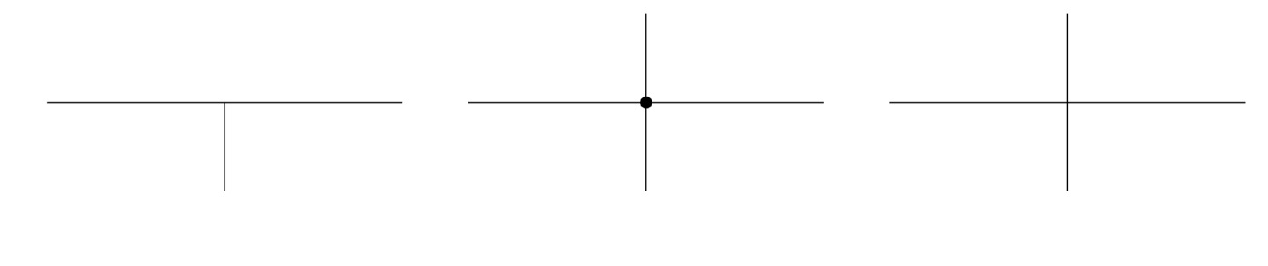
Circuit Schematics Rules
Input의 위치는 왼쪽 혹은 위쪽이다.
Output의 위치는 오른쪽 혹은 아래쪽이다.
Gate에서 전류는 왼쪽에서 오른쪽으로 흐른다.
Wire(간선)은 직선 형태를 권장한다.
Wire(간선)가 3갈래 이상(T자형을 제외)으로 갈라질 경우 점을 통해 이를 표현한다.
만약 점이 없이 wire가 교차할 경우 두 wire는 연결되지 않은 것으로 취급한다.

Slide 5
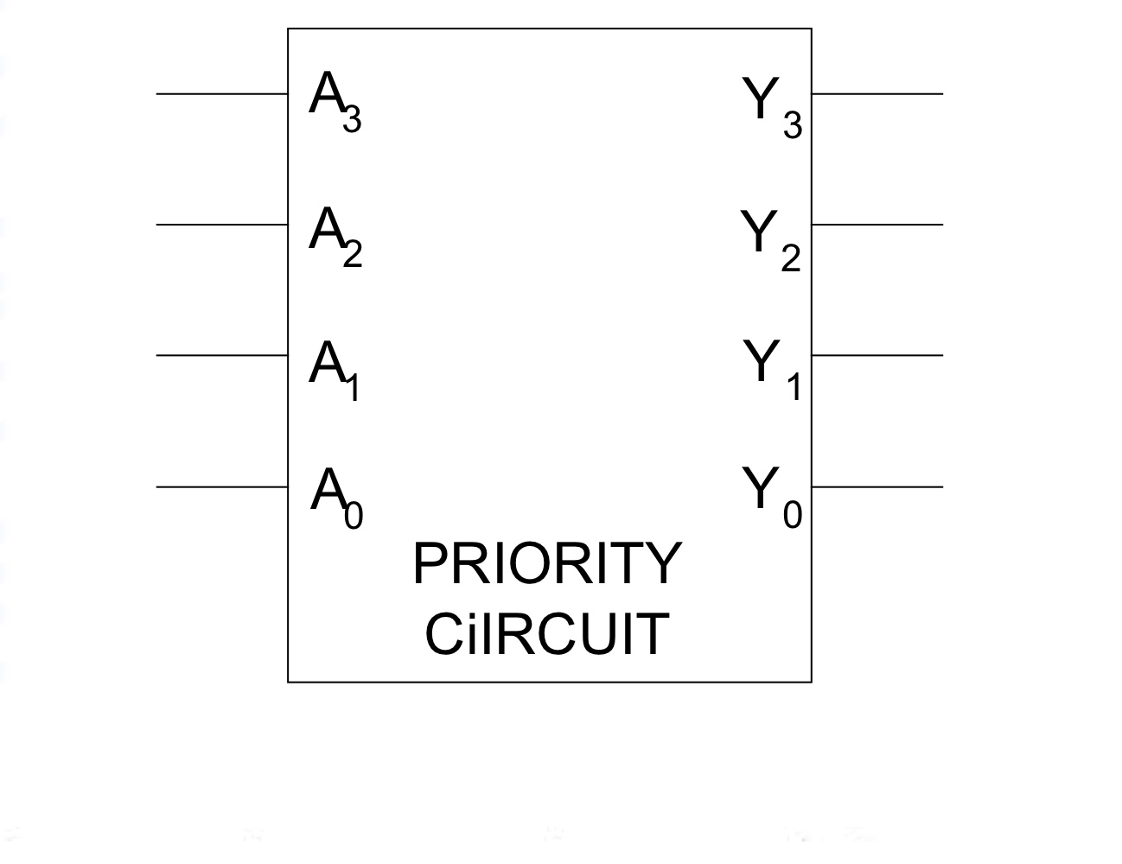
Multiple-Output Circuits
A3 | A2 | A1 | A0 | Y3 | Y2 | Y1 | Y0
0 | 0 | 0 | 0 | 0 | 0 | 0 | 0
0 | 0 | 0 | 1 | 0 | 0 | 0 | 1
0 | 0 | 1 | 0 | 0 | 0 | 1 | 0
0 | 0 | 1 | 1 | 0 | 0 | 1 | 0
0 | 1 | 0 | 0 | 0 | 1 | 0 | 0
0 | 1 | 0 | 1 | 0 | 1 | 0 | 0
0 | 1 | 1 | 0 | 0 | 1 | 0 | 0
0 | 1 | 1 | 1 | 0 | 1 | 0 | 0
1 | 0 | 0 | 0 | 1 | 0 | 0 | 0
1 | 0 | 0 | 1 | 1 | 0 | 0 | 0
1 | 0 | 1 | 0 | 1 | 0 | 0 | 0
1 | 0 | 1 | 1 | 1 | 0 | 0 | 0
1 | 1 | 0 | 0 | 1 | 0 | 0 | 0
1 | 1 | 0 | 1 | 1 | 0 | 0 | 0
1 | 1 | 1 | 0 | 1 | 0 | 0 | 0
1 | 1 | 1 | 1 | 1 | 0 | 0 | 0
예 : Priority Circult
해당 회로는 가장 앞(MSB에 가까운)에 있는 True 신호만 출력하는 회로다.

Slide 6
Multiple-Output Circuits
A3 | A2 | A1 | A0 | Y3 | Y2 | Y1 | Y0
0 | 0 | 0 | 0 | 0 | 0 | 0 | 0
0 | 0 | 0 | 1 | 0 | 0 | 0 | 1
0 | 0 | 1 | 0 | 0 | 0 | 1 | 0
0 | 0 | 1 | 1 | 0 | 0 | 1 | 0
0 | 1 | 0 | 0 | 0 | 1 | 0 | 0
0 | 1 | 0 | 1 | 0 | 1 | 0 | 0
0 | 1 | 1 | 0 | 0 | 1 | 0 | 0
0 | 1 | 1 | 1 | 0 | 1 | 0 | 0
1 | 0 | 0 | 0 | 1 | 0 | 0 | 0
1 | 0 | 0 | 1 | 1 | 0 | 0 | 0
1 | 0 | 1 | 0 | 1 | 0 | 0 | 0
1 | 0 | 1 | 1 | 1 | 0 | 0 | 0
1 | 1 | 0 | 0 | 1 | 0 | 0 | 0
1 | 1 | 0 | 1 | 1 | 0 | 0 | 0
1 | 1 | 1 | 0 | 1 | 0 | 0 | 0
1 | 1 | 1 | 1 | 1 | 0 | 0 | 0
A3 | A2 | A1 | A0 | Y3 | Y2 | Y1 | Y0
0 | 0 | 0 | 0 | 0 | 0 | 0 | 0
0 | 0 | 0 | 1 | 0 | 0 | 0 | 1
0 | 0 | 1 | X | 0 | 0 | 1 | 0
0 | 1 | X | X | 0 | 1 | 0 | 0
1 | X | X | X | 1 | 0 | 0 | 0
X : Don’t Care

Slide 7
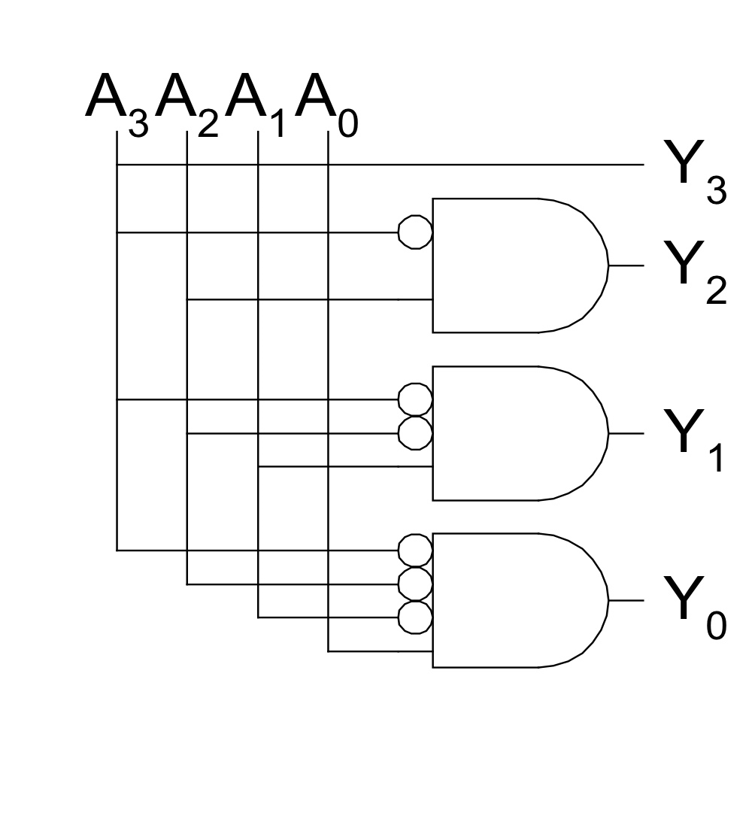
Multiple-Output Circuits
A3 | A2 | A1 | A0 | Y3 | Y2 | Y1 | Y0
0 | 0 | 0 | 0 | 0 | 0 | 0 | 0
0 | 0 | 0 | 1 | 0 | 0 | 0 | 1
0 | 0 | 1 | X | 0 | 0 | 1 | 0
0 | 1 | X | X | 0 | 1 | 0 | 0
1 | X | X | X | 1 | 0 | 0 | 0
X : Don’t Care

Slide 8
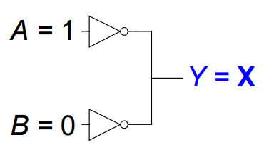
Contention : X
Contention : 1과 0에 동시에 영향을 받는 회로 (합선).
실제 값을 0과 1사이 어딘가 존재
0, 1 혹은 forbidden zone에 위치
통상 과도한 파워 소모 야기
Warnings:
Contention은 주로 bug를 의미한다.
X는 “don’t care”과 contention을 의미 하는데 문맥을 통해서 둘 을 분간.

Slide 9
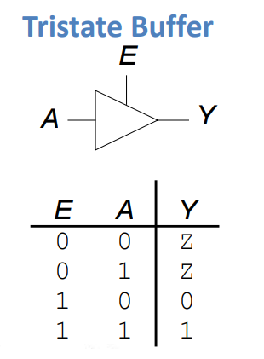
Floating : Z
Floating : 주로 연결이 안되어 있음을 뜻함.
0 , 1 혹은 그 사이 어딘가 존재
주로 tristate buffer에서 발생

Slide 10
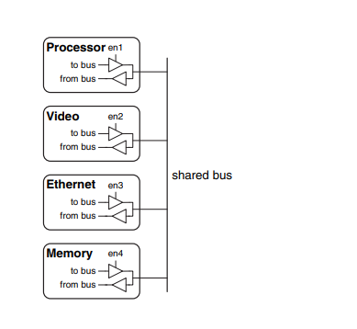
Tristate busses
Tristate buffer는 주로 여러 개의 칩을 연결하는 버스에 사용이 된다.
오직 하나의 칩만 enabled되고 나머지 칩은 floating output을 만들어 contention이 일어나지 않게 할 수 있는 장점이 있다.

Slide 11
Karnaugh Maps

Slide 12
Karnaugh Maps
Boolean equation은 항을 결합하여 식을 최소화합니다.
Karnaugh maps은 Boolean equation을 간략화 하기 위해 그래프로 나타내는 방법입니다.
Example:
S | D1 | D0 | Y
0 | 0 | 0 | 0
0 | 0 | 1 | 1
0 | 1 | 0 | 0
0 | 1 | 1 | 1
1 | 0 | 0 | 0
1 | 0 | 1 | 0
1 | 1 | 0 | 1
1 | 1 | 1 | 1
Y
$$D_{1:0}$$
01
11
10
00
S
0 | 1 | 1 | 0
0 | 0 | 1 | 1
0
1

Slide 13
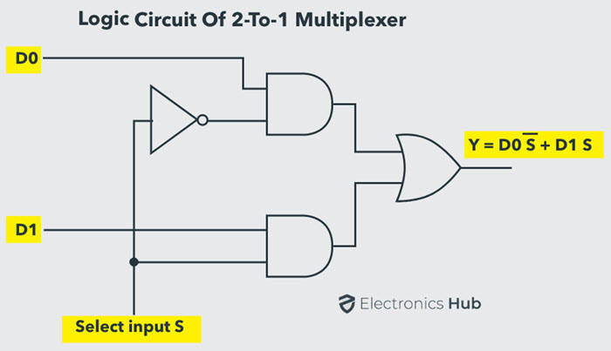
Karnaugh Maps
Example:
Y
$$D_{1:0}$$
01
11
10
00
S
0 | 1 | 1 | 0
0 | 0 | 1 | 1
0
Y = $D_{0}\overline{S}+D_{1}S$
1

Slide 14
Karnaugh Maps
Karnaugh Map을 만드는 방법은 다음과 같습니다.
Truth table을 바탕으로 Karnaugh Map을 만듭니다.
카르노맵에 1이 있는 항목을 동그라미 치고 해당 부분을 동그라미친 항목을 바탕으로 Boolean eqaution을 만듭니다.
A | B | C | Y
0 | 0 | 0 | 1
0 | 0 | 1 | 1
0 | 1 | 0 | 0
0 | 1 | 1 | 0
1 | 0 | 0 | 0
1 | 0 | 1 | 0
1 | 1 | 0 | 0
1 | 1 | 1 | 0
Y
AB
01
11
10
00
C
1 | 0 | 0 | 0
1 | 0 | 0 | 0
0
1
Y = $\overline{A}∙\overline{B}$

Slide 15
2-Input K-Map
Y
Y
A
1
A
0
0
1
B
B
$$\overline{A}\overline{B}$$ | $$A\overline{B}$$
$$\overline{A}B$$ | AB
$$0$$ | $$1$$
$$1$$ | 0
0
0
1
1
A | B | Y
0 | 0 | 0
0 | 1 | 1
1 | 0 | 1
1 | 1 | 0
K-Map
Y = $\overline{A}B+A\overline{B}$
Boolean equation
Truth table

Slide 16
3-Input K-Map
Y
Y
AB
AB
01
11
10
00
01
11
10
00
C
C
$$\overline{A}\overline{B}\overline{C}$$ | $$\overline{A}B\overline{C}$$ | $$AB\overline{C}$$ | $$A\overline{B}\overline{C}$$
$$\overline{A}\overline{B}C$$ | $$\overline{A}BC$$ | $$ABC$$ | $$A\overline{B}C$$
0 | 1 | 1 | 0
0 | 1 | 0 | 0
0
0
1
1
A | B | C | Y
0 | 0 | 0 | 1
0 | 0 | 1 | 1
0 | 1 | 0 | 0
0 | 1 | 1 | 0
1 | 0 | 0 | 0
1 | 0 | 1 | 0
1 | 1 | 0 | 0
1 | 1 | 1 | 0
K-Map
Y=$\overline{A}B+B\overline{C}$
Boolean equation
Truth table

Slide 17
K-Map Definition
Prime implicant
Prime implicant(주항)은 1을 원으로 묶을 수 있을 만큼 묶었을 때의 항을 말합니다.
빨간색으로 동그라미 친 부분은 모두 prime implicant에 해당합니다.
Y
$$D_{1:0}$$
01
11
10
00
S
0 | 1 | 1 | 0
0 | 0 | 1 | 1
0
1

Slide 18
K-Map Rules
모든 1은 최소 한번 이상 원으로 묶여야 합니다.
각 원은 크기가 1, 2, 4와 같은 짝수의(1제외) 형태를 가집니다.
각 원은 가능한한 크게 묶여야 합니다.
원은 각 모서리를 넘어서 묶을 수도 있습니다.
don’t care(X)가 있을 경우 최소화에 도움이 될 때 묶습니다.

Slide 19
4-Input K-Map
Y
AB
A | B | C | D | Y
0 | 0 | 0 | 0 | 1
0 | 0 | 0 | 1 | 0
0 | 0 | 1 | 0 | 1
0 | 0 | 1 | 1 | 1
0 | 1 | 0 | 0 | 0
0 | 1 | 0 | 1 | 1
0 | 1 | 1 | 0 | 1
0 | 1 | 1 | 1 | 1
1 | 0 | 0 | 0 | 1
1 | 0 | 0 | 1 | 1
1 | 0 | 1 | 0 | 1
1 | 0 | 1 | 1 | 0
1 | 1 | 0 | 0 | 0
1 | 1 | 0 | 1 | 0
1 | 1 | 1 | 0 | 0
1 | 1 | 1 | 1 | 0
00
01
11
10
CD
1 | 0 | 0 | 1
0 | 1 | 0 | 1
1 | 1 | 0 | 0
1 | 1 | 0 | 1
00
01
11
10
Y = $\overline{A}C+ \overline{A}BD+A\overline{B}\overline{C}+\overline{B}\overline{D}$

Slide 20
4-Input K-Map
Y
AB
A | B | C | D | Y
0 | 0 | 0 | 0 | 1
0 | 0 | 0 | 1 | 0
0 | 0 | 1 | 0 | 1
0 | 0 | 1 | 1 | 1
0 | 1 | 0 | 0 | 0
0 | 1 | 0 | 1 | X
0 | 1 | 1 | 0 | 1
0 | 1 | 1 | 1 | 1
1 | 0 | 0 | 0 | 1
1 | 0 | 0 | 1 | 1
1 | 0 | 1 | 0 | X
1 | 0 | 1 | 1 | X
1 | 1 | 0 | 0 | X
1 | 1 | 0 | 1 | X
1 | 1 | 1 | 0 | X
1 | 1 | 1 | 1 | X
00
01
11
10
CD
1 | 0 | X | 1
0 | X | X | 1
1 | 1 | X | X
1 | 1 | X | X
00
01
11
10
Y = $A+\overline{B}\overline{D}+C$

Slide 21
Essential Prime Implicant
Essential Prime Implicant
Essential Prime Implicant는 Prime Implicant중 Boolean equation을 최소항으로 나타낼 때 꼭 필요한 Prime Implicant를 말합니다.
빨간 원이 Essential Prime Implicant(Prime Implicant 중), 파란 원이 Prime Implicant입니다.
Y
$$D_{1:0}$$
01
11
10
00
S
0 | 1 | 1 | 0
0 | 0 | 1 | 1
0
1

